Slide 1

テトリス
Al19045 山中 祐人
Al19136 萩原 景太

Slide 2
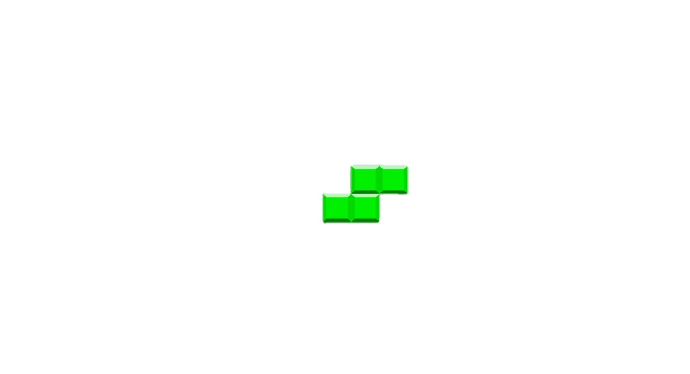
動機
昨年度の実績を見て自分たちもゲームを作ってみたいと思った
ゲーム候補：FPS、ブロック崩し など
分量としてちょうど良く資料の多いテトリスに

Slide 3
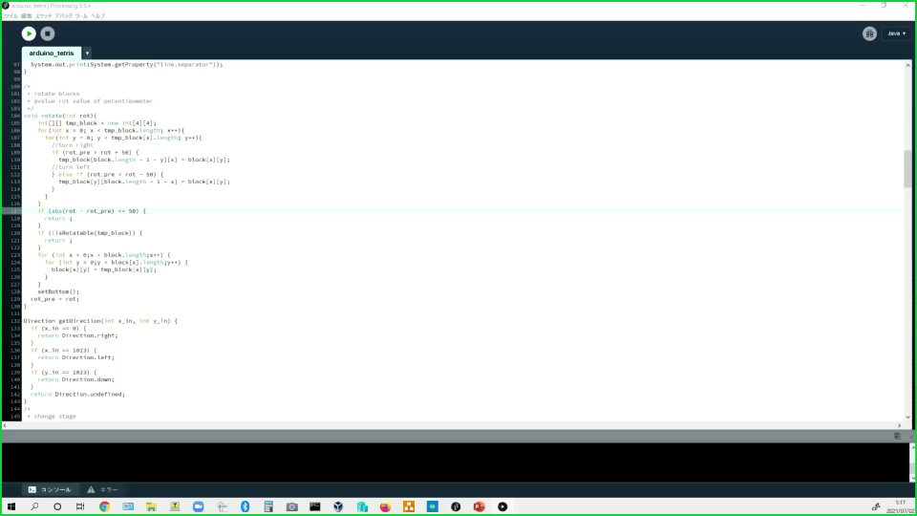
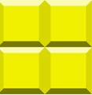
デモ

Slide 4
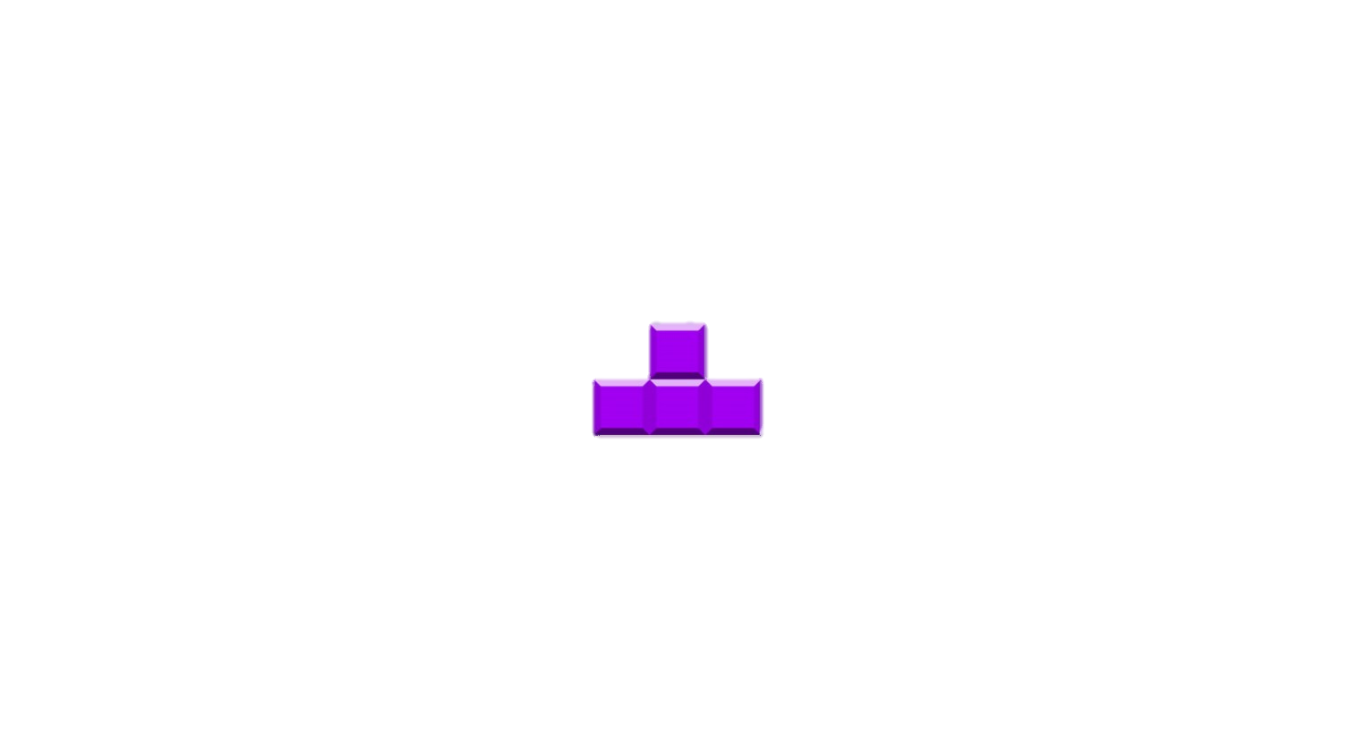
設計
Joy stick
Joy stickと可変抵抗器から入力を受け取る
Joy stick → ブロックの上下左右の操作
可変抵抗器 → ブロックの回転
可変抵抗器
arduino
5V
analog input

Slide 5
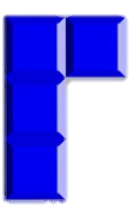
本当は・・・
オリジナリティのある作品を作りたかった
当初の予定：光センサを使って2つの画面を切り替える
でも・・・
なかなか一緒に作業する時間が作れなかった(主に高度1Bのせいで)

Slide 6
感想
山中より
ハードウェアに対するハードルが少し下がった
２人でモノを作ることの難しさが分かった
萩原より
キーボード入力以外から操作することが新鮮で面白かった
センサ難しい・・・

Slide 7
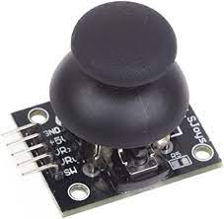
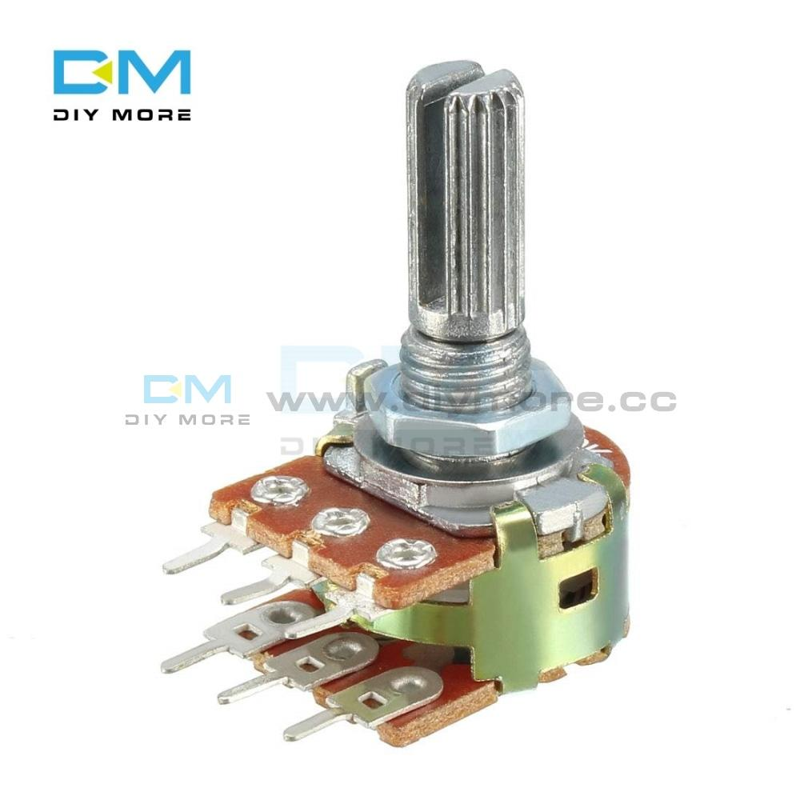
センサー
Joy stick
可変抵抗器

